Slide 1

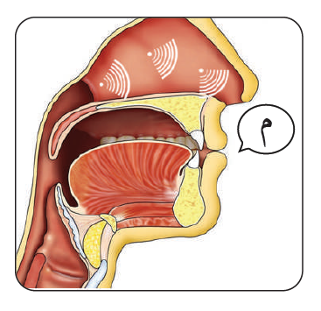



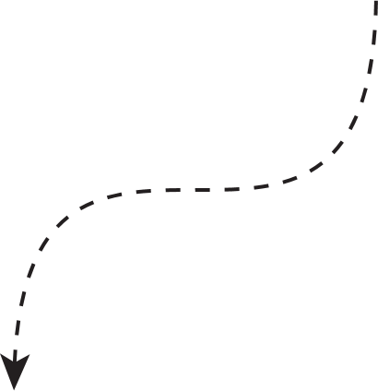

الوحدة: الأولى
الدرس الأول: أحكام الميم الساكنة
الصفحة: 17
المبحث: التربية الإسلامية
الصف: السادس

Slide 2





Slide 3

النتاجات التعليمية
يوضح المقصود بالميم الساكنة.
يتلو الآيات الكريمة (1-9) من سورة الحديد تلاوة سليمة.
يبين معاني المفردات والتراكيب الواردة في الآيات الكريمة المقررة.
يحرص على تلاوة القرآن الكريم تلاوة سليمة.

Slide 4

التقويم القبلي
لماذا نتعلم أحكام القرآن الكريم؟

Slide 5

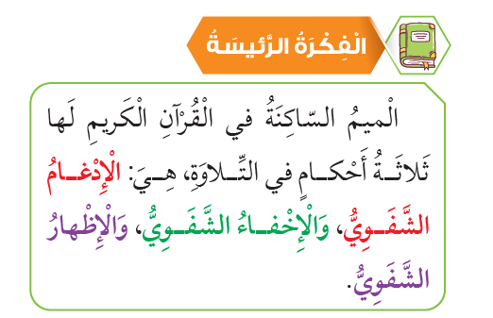


Slide 6
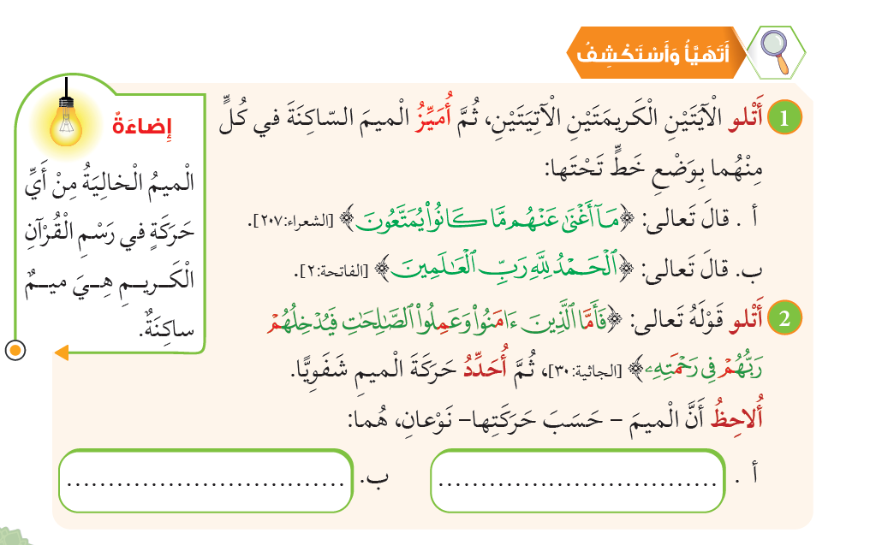


Slide 7




Slide 8



استمع

Slide 9

نلاحظ
الميم الساكنة تنطق ساكنة في الوصل والوقف، ولا يتغير نطقها عند تغير موقعها في الكلمة.

Slide 10
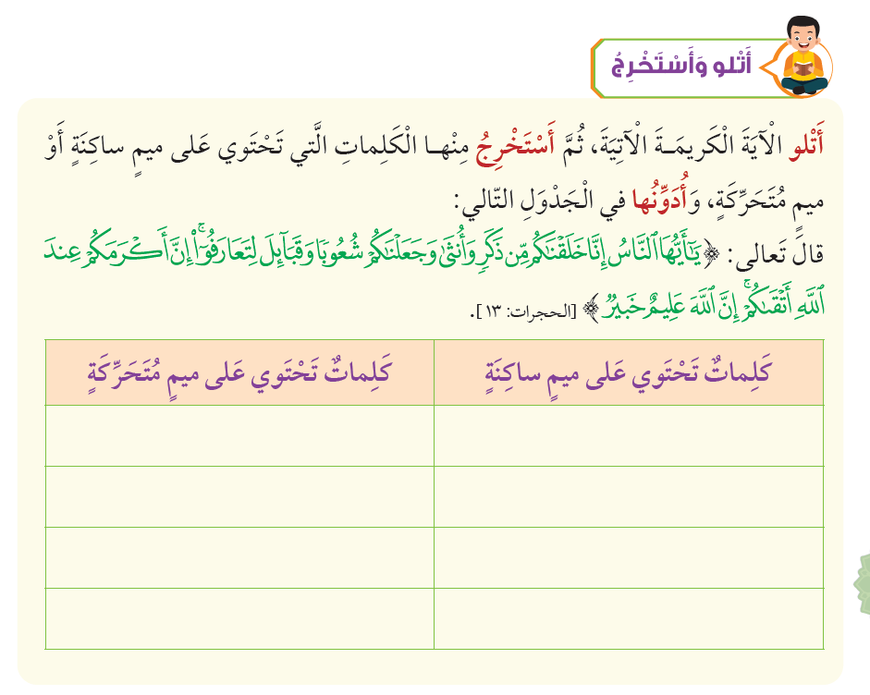

التقييم
التكويني
باستخدام استراتيجية
Rally coach

Slide 11
التفكير الناقد

Slide 12
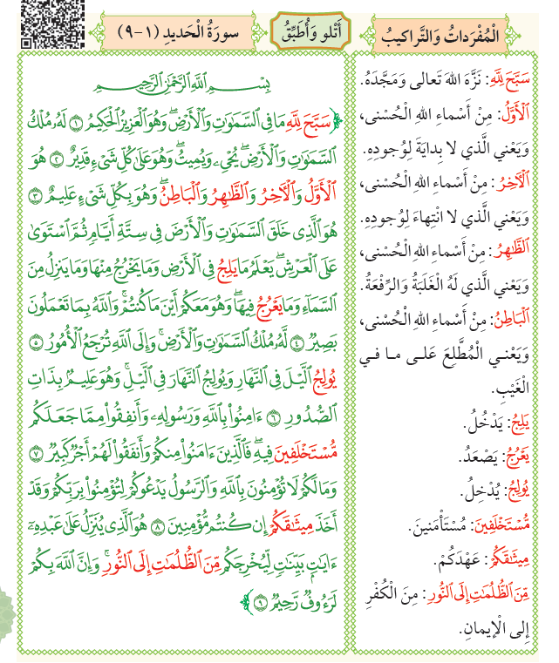
باستخدام استراتيجية
Rally Robin
أتلو الآيات الكريمة، وتعاون على تصويب الأخطاء.

Slide 13

أحكام الميم الساكنة
الإظهار
الشفوي
الإخفاء
الشفوي
الإدغام
الشفوي

Slide 14


التمايز
(1)
(2)
انظر إلى الكلمات التالية، ثم ضع دائرة حول الكلمة التي تحتوي على ميم ساكنة:
(المُؤْمِنُونَ) - (أَمْ لَهُمْ) - (يَعْلَمُونَ)
(عَلَيْهِمْ) - (أُمَّة) - (يَأْمُرُ)
استخرج الميم الساكنة من الكلمات التالية وبيّن سبب كونها ساكنة:
(أَنْعَمْتَ)
(عَلَيْهِمْ)
(أَمْ)

Slide 15
